Slide 1

Implementacja procedur optymalizacji przystosowanych do obliczeń w środowiskach masowo równoległych
Jakub Karamański
WIMiIP, Informatyka Stosowana IV rok
Promotor : dr hab. inż. Łukasz Rauch
Recenzent : dr inż. Piotr Kustra
Data prezentacji: 24.01.2017
www.agh.edu.pl

Slide 2
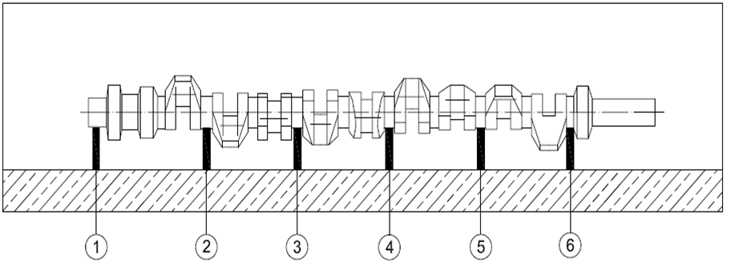
Motywacja
Redukcja czasu poświęconego na projektowanie procesu produkcyjnego lub materiału z wykorzystaniem wieloiteracyjnych metod optymalizacji
Obliczenia wieloskalowe
Nieliniowe modele numeryczne
Skomplikowana fizyka zjawisk

Slide 3
Cel
Opracowanie projektu oraz implementacji metod optymalizacji dla architektur HPC
Problem:
Wiele algorytmów optymalizacji w pojedynczym kroku
wykonują obliczenia tylko dla jednego punktu.
Jak wykorzystać więc serwery obliczeniowe?
Rozwiązanie:
Implementacja (modyfikacja) algorytmów przez
przystosowanie ich do wykonania równoległego,
a następnie zintegrować z serwerami obliczeniowymi
w celu umożliwienia każdemu optymalizacji w łatwy
sposób.

Slide 4
Metoda Hook’a-Jeeves’a
Iteracyjna metoda optymalizacji
Każda iteracja składa się z dwóch etapów
  Próbnego
  Roboczego
Notes:
Próbnego – badanie lokalnego zachowania dla funkcji celu w otoczeniu punktu poprzez wykonywanie kroków we wszystkich kierunkach
Roboczego - Poegającego na przejściu do kolejnego punktu

Slide 5
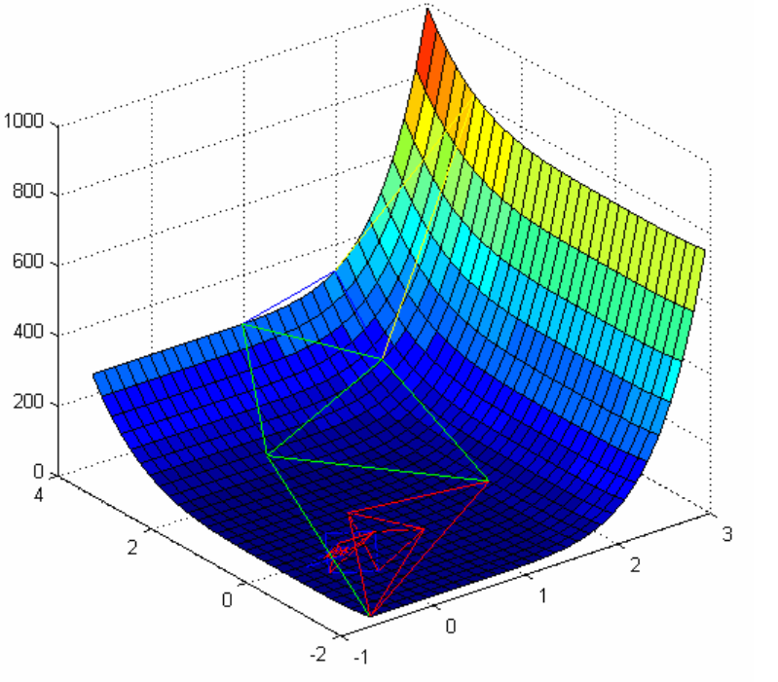
Metoda Nelder’a-Mead’a
Iteracyjna metoda optymalizacji
Każda iteracja składa się z sekwencji operacji:
  Odbicia
  Ekspansji
  Kontrakcji
  Kurczenia

Slide 6
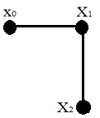
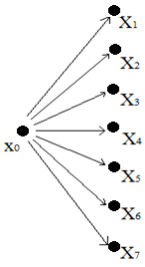
Zrównoleglenie
Algorytm Hook’a-Jeevesa został zrównoleglony na dwa sposoby:
  tworzyć losowe ścieżki (w różnych kierunkach) w zależności od wartości losowej zmiennej
  tworzyć skoki w jednym kierunku z pewnymi zadanymi odchyleniami

Slide 7
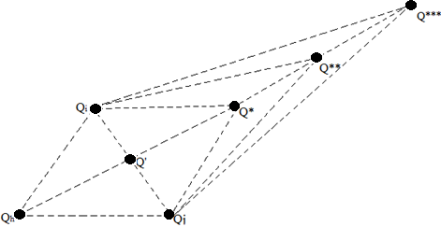
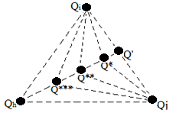
Zrównoleglenie
Algorytm Nelder’a-Mead’a został zrównoleglony w następujący sposób:
  Wielokrotne wykonanie odbicia, ekspansji i kontrakcji
Wielokrotne odbicie:
Wielokrotna kontrakcja:

Slide 8
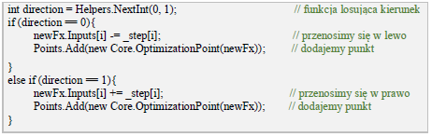
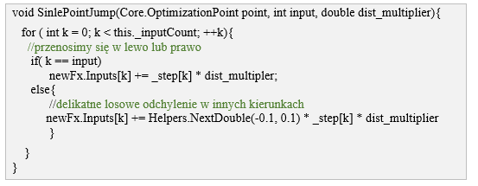
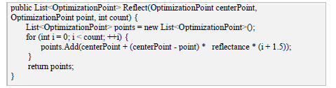
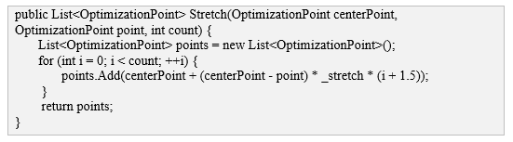
Szczegóły implementacji
Losowe ścieżki :
Skoki z odchyleniem:
Równoległa wersja odbicia:
Równoległa wersja ekspansji:

Slide 9
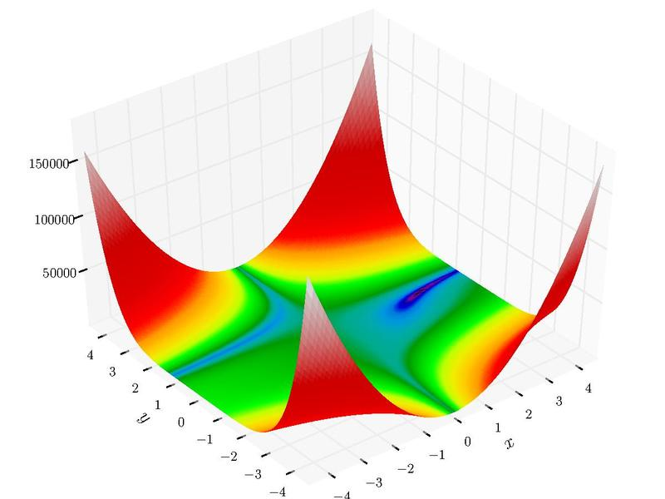
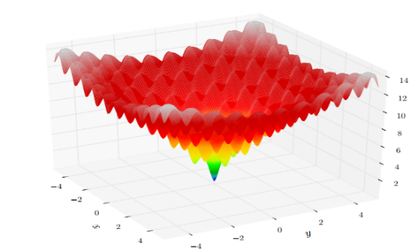
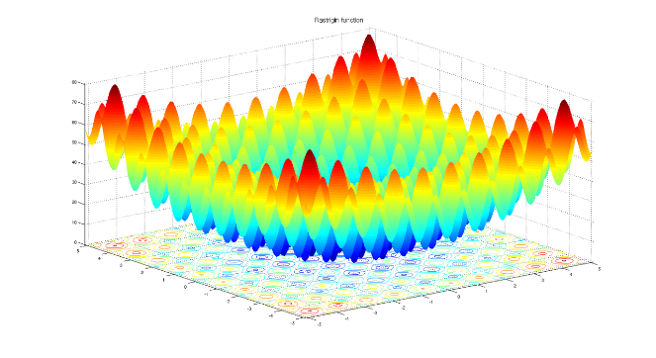
Funkcje testowe
Booth’s
Beale's
Ackley’s
Rastrigin

Slide 10
Wyniki
 | Średnia ilość kroków | Średnia liczba wywołań funkcji celu | Ilość odnalezionego minimum globalnego | Średnia wartość | X₁ | X₂ | Czas wykonania
Metoda Hook'a-Jeeves'a | 65 | 182 | 7 | 0,990 | -0,990 | 0,990 | 59 ms
Metoda Hook'a-Jeeves'a losowe ścieżki | 53 | 1263 | 27 | 0,090 | 0,049 | -0,090 | 43 ms
Metoda Hook'a-Jeeves'a – skoki z odchyleniem | 41 | 1834 | 39 | 0,009 | -0,002 | -0,006 | 34 ms
Metoda Nelder'a-Mead'a | 88 | 199 | 6 | 1,010 | -0,990 | -0,990 | 65 ms
Metoda Nelder'a-Mead'a równolegle | 65 | 480 | 26 | 0,010 | 0,003 | 0,006 | 42 ms

Slide 11
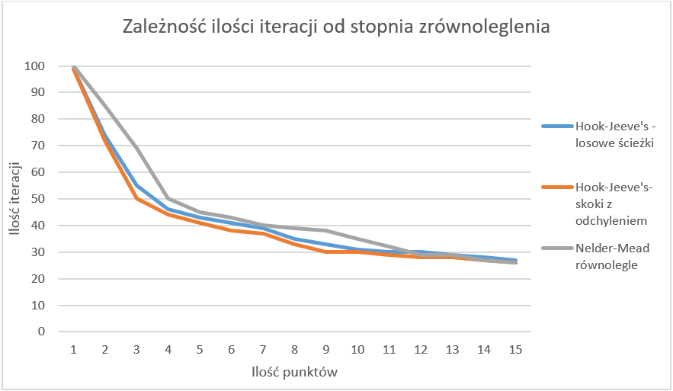
Wyniki

Slide 12
Podsumowanie
algorytmy wykonywane równolegle częściej znajdywały ekstremum globalne
dobranie odpowiedniej ilości punktów do ilości dostępnych wątków pozwoliło na zmniejszenie czasu
w każdym przypadku zrównoleglenia.
poprzez zrównoleglenie algorytmów osiągnęliśmy badanie większej przestrzeni
łatwość przystosowania tych algorytmów z innymi projektami – symulacjami

